Slide 1
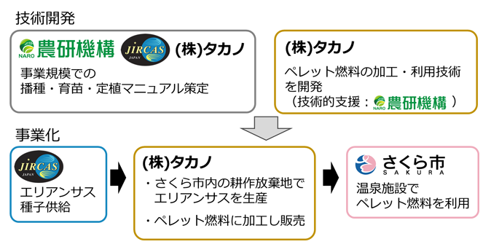
支援実績シート
支援案件名 バイオマスエネルギーの地産地消の事業化をゼロから立ち上げ
氏名 関 悟
支援案件（経験）概要
○
○
○
○
バイオマスペレット燃料は100％木本であるが、日本で初めて草本を主原料とするペレット燃料の製造に成功した。
資源作物生産のため耕作放棄地８ｈａを農地に復元。
ペレットの実需者は、年間1,000㎘の灯油の使用を減らした。
資源作物生産からペレット製造販売を通じて1.5人の雇用を創出した。
支援状況（経験内容）
結果
〇顧問先の新規事業として企画立案
土木と一般廃棄物処理業を展開する顧問先企業が、新規事業として一般廃棄物で受け入れる未利用材等木本類の処理残渣を原料にバイオマスペレット燃料を製造、販売する計画を立てた。着手直前になって未利用材が全く入ってこなくなった。隣町で大規模木質バイオマス火力発電所が稼働し、未利用材がそちらに流れたことが原因だった。
〇支援内容
・木の代替資材の探索
木の代わりになるバイオマスを探索、調査研究の結果、農研機構の開発した資源作物のエリアンサスに辿り着いた。
・プランニング、補助金申請支援
農研機構の栽培データやプラントメーカーのデーター等を基に事業計画を作成、資金調達の際の金融機関への説明資料、ものづくり補助金等の申請資料に活用した。
・資源作物の新需要開発
本事業の収益性を高めるには資源作物の生産面積拡大が有効であるが、ペレット燃料の需要の伸びは限定的である。飼料、敷料等新たな需要の掘り起こしに向け、調査研究を主導している。
〇支援案件の成果
・環境負荷軽減
ペレットの供給先では、ボイラー燃料を灯油からバイオマスペレットに変更したことにより、年間1,000キロリットルの灯油の削減となった。
・耕作放棄地の解消
エリアンサスは雨水だけで生育し、生育条件にも緩慢なため条件不利農地での栽培が可能であり、支援先企業では、これまで、エリアンサスの栽培を、自治体から斡旋を受けた耕作放棄地のみで行っており、その面積は８ｈａになる。
・雇用の創出
エリアンサスの生産等で0.5人、ペレットの製造で1人の新たな雇用を生み出した。
・貢献利益までもう一歩
現在、生産設備の稼働率が50％の状態で、直接費を賄うことができている。バイオマスボイラーの導入を検討しているところからの問合せもきており、今後収益性の確保が見込まれる。
個人情報保護の観点から、あらかじめ本人の同意を得ていない場合は、記載情報に注意してください。

Slide 2
支援実績シート(中央)
支援案件名
氏名
支援案件（経験）概要
○
○
○
○
支援状況（経験内容）
結果

